Slide 1


LỚP
11
HÌNH HỌC
Chương 3: VECTƠ TRONG KHÔNG GIAN.
QUAN HỆ VUÔNG GÓC TRONG KHÔNG GIAN
Bài 3
ĐƯỜNG THẲNG VUÔNG GÓC VỚI MẶT PHẲNG (TIẾT 1)
I
ĐỊNH NGHĨA
II
ĐIỀU KIỆN ĐỂ ĐƯỜNG THẲNG VUÔNG GÓC VỚI MẶT PHẲNG
III
TÍNH CHẤT
III
LIÊN HỆ GIỮA QUAN HỆ SONG SONG VÀ QUAN HỆ VUÔNG
GÓC CỦA ĐƯỜNG THẲNG VÀ MẶT PHẲNG

Slide 2
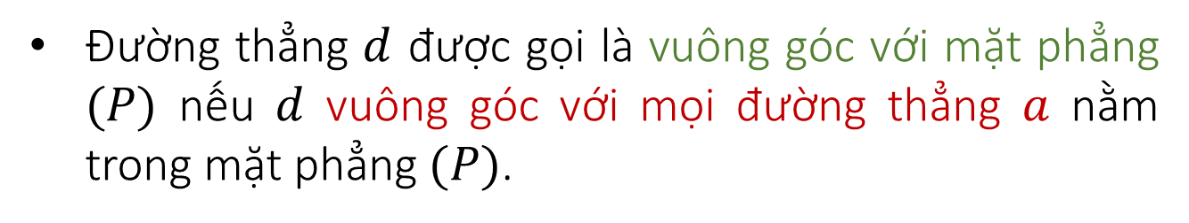
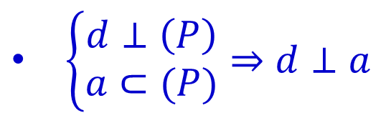
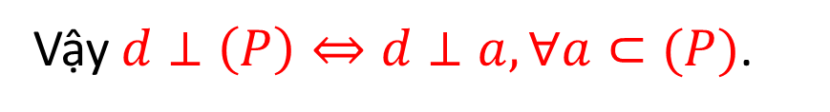
Bài 3.ĐƯỜNG THẲNG VUÔNG GÓC VỚI MẶT PHẲNG
I. Định nghĩa
Đường thẳng $d$ được gọi là vuông góc với mặt phẳng $(P)$ nếu $d$ vuông góc với mọi đường thẳng $a$ nằm trong mặt phẳng $(P)$.
Vậy $d⊥\left(P\right)⇔d⊥a, ∀a⊂(P)$.
Kí hiệu: $d⊥(P)$.
Nhận xét
$\left\{\begin{aligned}d⊥\left(P\right) \\ a⊂(P)\end{aligned}\right.⇒d⊥a$

Slide 3


Bài 3.ĐƯỜNG THẲNG VUÔNG GÓC VỚI MẶT PHẲNG
II. Điều kiện để đường thẳng vuông góc với mặt phẳng
Nếu một đường thẳng vuông góc với hai đường thẳng cắt nhau cùng thuộc một mặt phẳng thì nó vuông góc với mặt phẳng ấy.
Vậy $\left\{\begin{aligned}d⊥a \\ d⊥b \\ a cắt b \\ a⊂\left(P\right),b⊂(P)\end{aligned}\right.⇒d⊥\left(P\right)$.
Hệ quả
Nếu một đường thẳng vuông góc với hai cạnh của một tam giác thì nó cũng vuông góc với cạnh thứ ba của tam giác đó.
$$\left\{\begin{aligned}d⊥AB \\ d⊥AC\end{aligned}\right.⇒d⊥BC$$

Slide 4
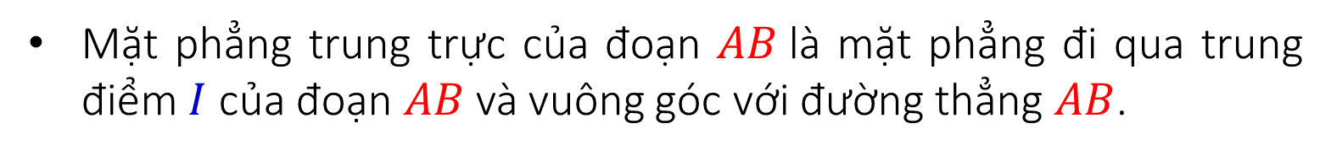
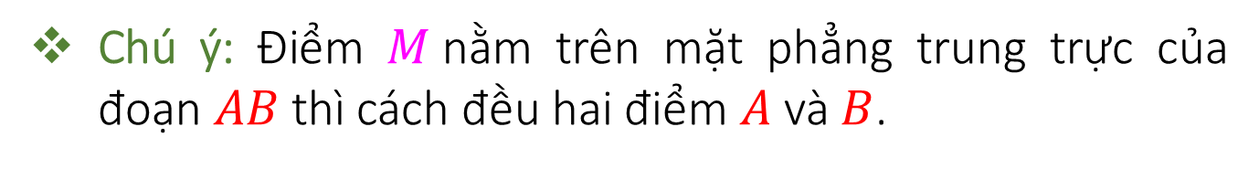
Bài 3.ĐƯỜNG THẲNG VUÔNG GÓC VỚI MẶT PHẲNG
III. Tính chất
Tính chất 1: Có duy nhất một mặt phẳng đi qua một điểm cho trước và vuông góc với một đường thẳng cho trước.
Tính chất 2: Có duy nhất một đường thẳng đi qua một điểm cho trước và vuông góc với một mặt phẳng cho trước.
Mặt phẳng trung trực
Mặt phẳng trung trực của đoạn $AB$là mặt phẳng đi qua trung điểm $I$ của đoạn $AB$và vuông góc với đường thẳng $AB$.
Chú ý: Điểm $M$nằm trên mặt phẳng trung trực của đoạn $AB$thì cách đều hai điểm $A$ và $B$.

Slide 5
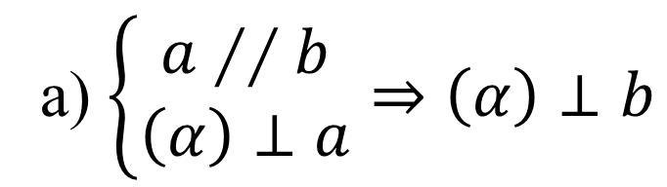
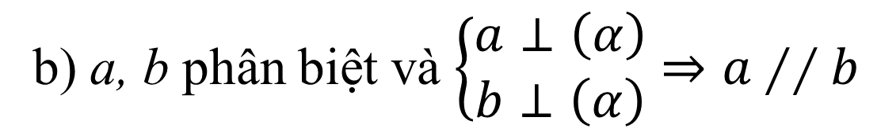
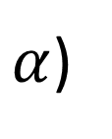
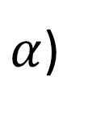
Tính chất 1
Bài 3.ĐƯỜNG THẲNG VUÔNG GÓC VỚI MẶT PHẲNG
IV. Liên hệ giữa quan hệ song song và quan hệ vuông góc của đường thẳng và mặt phẳng
a) $\left\{\begin{aligned}a∕∕b \\ \left(α\right)⊥a\end{aligned}\right.⇒\left(α\right)⊥b$
b) a, b phân biệt và $\left\{\begin{aligned}a⊥\left(α\right) \\ b⊥\left(α\right)\end{aligned}⇒a∕∕b\right.$
a
b
a
b
$α$)
$α$)

Slide 6
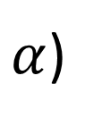
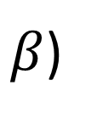
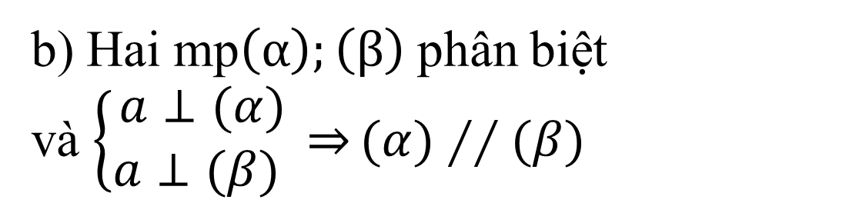
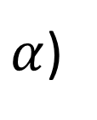
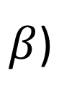
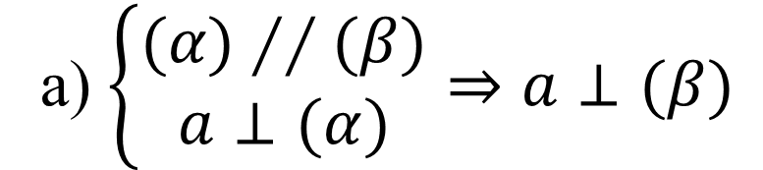
Tính chất 2
Bài 3.ĐƯỜNG THẲNG VUÔNG GÓC VỚI MẶT PHẲNG
IV. Liên hệ giữa quan hệ song song và quan hệ vuông góc của đường thẳng và mặt phẳng
b) Hai mp$\left(α\right);\left(β\right)$ phân biệt
và $\left\{\begin{aligned}a⊥(α) \\ a⊥(β) \end{aligned}⇒\right.(α)∕∕(β)$
a) $\left\{\begin{aligned}(α)∕∕(β) \\ a⊥(α)\end{aligned}\right.⇒a⊥(β)$
a
a
$α$)
$α$)
$β$)
$β$)

Slide 7
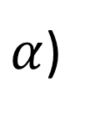
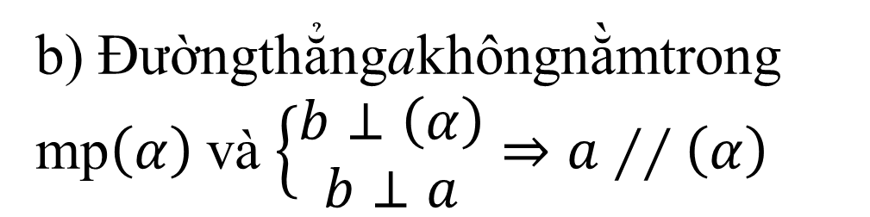
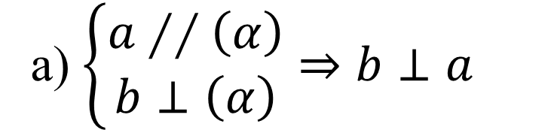
Tính chất 3
Bài 3.ĐƯỜNG THẲNG VUÔNG GÓC VỚI MẶT PHẲNG
IV. Liên hệ giữa quan hệ song song và quan hệ vuông góc của đường thẳng và mặt phẳng
b) Đườngthẳngakhôngnằmtrong
mp$\left(α\right)$và $\left\{\begin{aligned}b⊥\left(α\right) \\ b⊥a\end{aligned}⇒a∕∕\left(α\right)\right.$
a) $\left\{\begin{aligned}a∕∕\left(α\right) \\ b⊥\left(α\right)\end{aligned}⇒b⊥a\right.$
b
a
a
b
$α$)
$α$)

Slide 8
CÁC DẠNG BÀI TẬP THƯỜNG GẶP
DẠNG 1: CÁC BÀI TẬP LÝ THUYẾT
Phương pháp
Sử dụng các kiến thức lý thuyết trong bài.
Vẽ hình để tìm ra mối quan hệ của các đại lượng trong đề nếu cần thiết.
Câu 1
Trong không gian, mệnh đề nào sau đây đúng?
A. Có vô số mặt phẳng đi qua một điểm cho trước và vuông góc với đường thẳng cho trước.
B. Có vô số đường thẳng đi qua một điểm cho trước và vuông góc với mặt phẳng cho trước.
C. Đường thẳng vuông góc với một mặt phẳng thì vuông góc với mọi đường thẳng nằm trong mặt phẳng đó.
D. Nếu một đường thẳng vuông góc với hai đường thẳng phân biệt nằm trong mặt phẳng thì nó vuông góc với mặt phẳng đó.

Slide 9
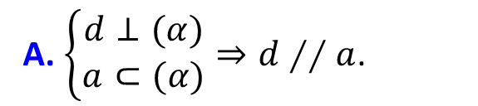
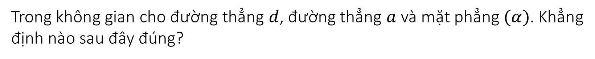
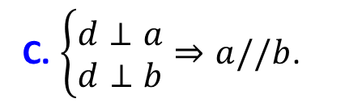
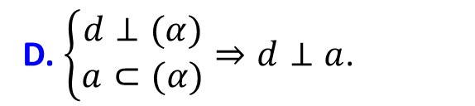
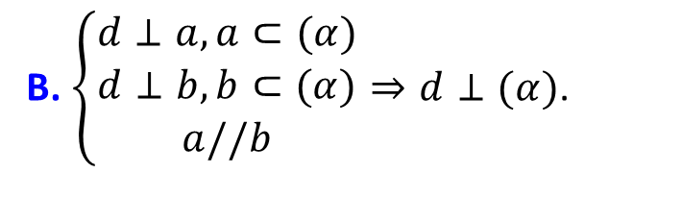
CÁC DẠNG BÀI TẬP THƯỜNG GẶP
DẠNG 1: CÁC BÀI TẬP LÝ THUYẾT
Câu 2
Trong không gian cho đường thẳng $d$, đường thẳng $a$ và mặt phẳng $(α)$. Khẳng định nào sau đây đúng?
A. $\left\{\begin{aligned}d⊥(α) \\ a⊂(α)\end{aligned}\right.⇒d∕∕a$.
B. $\left\{\begin{aligned}d⊥a,a⊂(α) \\ d⊥b, b⊂(α) \\ a//b\end{aligned}\right.⇒d⊥(α)$.
C. $\left\{\begin{aligned}d⊥a \\ d⊥b\end{aligned}\right.⇒a//b$.
D. $\left\{\begin{aligned}d⊥(α) \\ a⊂(α)\end{aligned}\right.⇒d⊥a$.
Lời giải
Một vài hình ảnh minh họa cho các trường hợp sai:
A sai, D đúng
B sai
C sai

Slide 10
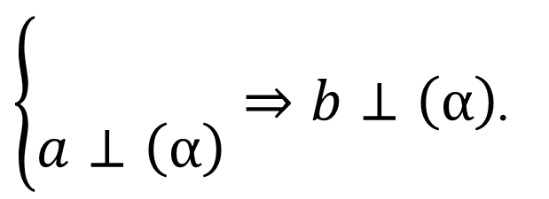


DẠNG 2: CM ĐƯỜNG THẲNG VUÔNG GÓC VỚI MẶT PHẲNG
Phương pháp chứng minh đường thẳng vuông góc với mặt phẳng hay sử dụng
Cách 1:
Để chứng minh đường thẳng vuông góc với mặt phẳng ta chứng minh đường thẳng vuông góc với hai đường cắt nhau nằm trong mặt phẳng .
Sử dụng tính chất
b
a
Cách 2:
$\left\{\begin{aligned}& \\ & \\ a⊥\left(α\right)\end{aligned}\right.⇒b⊥\left(α\right)$.
$$a\text{//}\text{b}$$
$$\left(α\right)$$

Slide 11
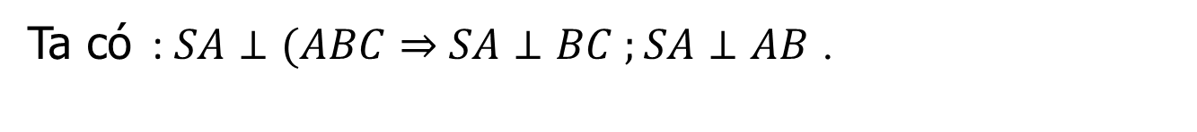


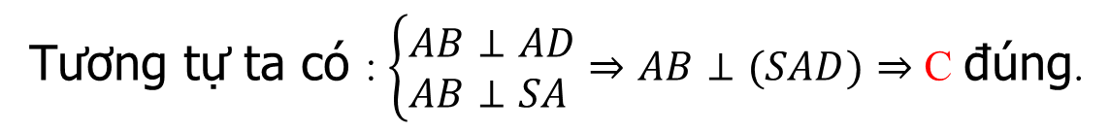

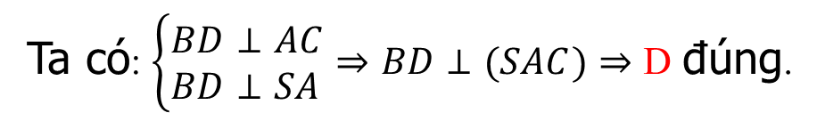

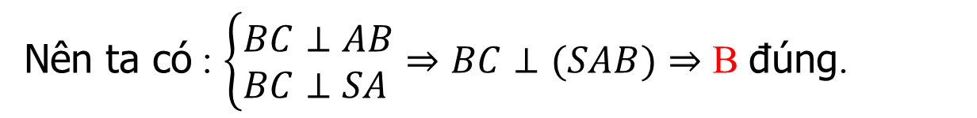
DẠNG 2: CM ĐƯỜNG THẲNG VUÔNG GÓC VỚI MẶT PHẲNG
Câu 1:
Cho hình chóp $S.ABCD$ có đáy là hình vuông , cạnh bên $SA$ vuông góc với đáy $(ABCD)$ . Khẳng định nào sau đây sai ?
A
A
$$CD⊥(SBC)\text{.}$$
B
$$BC⊥\left(SAB\right)$$
C
$$AB⊥\left(SAD\right)$$
D
$$BD⊥(SAC)\text{.}$$
Lời Giải
Ta có : $SA⊥(ABC⇒$ $SA⊥BC ;SA⊥AB$ .
Nên ta có : $\left\{\begin{aligned}&BC⊥AB \\ &BC⊥SA\end{aligned}\right.⇒BC⊥(SAB)⇒$ B đúng.
Tương tự ta có : $\left\{\begin{aligned}&AB⊥AD \\ &AB⊥SA\end{aligned}\right.⇒AB⊥(SAD)⇒$ C đúng.
Ta có: $\left\{\begin{aligned}&BD⊥AC \\ &BD⊥SA\end{aligned}\right.⇒BD⊥(SAC)⇒$ D đúng.
Chọn đáp án A.

Slide 12
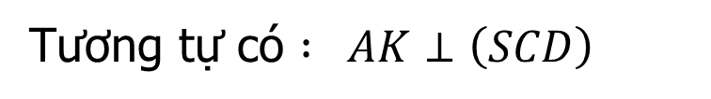
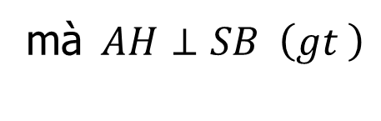


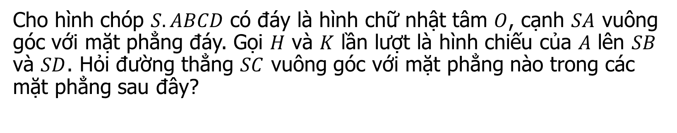




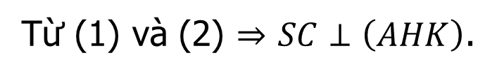




DẠNG 2: CM ĐƯỜNG THẲNG VUÔNG GÓC VỚI MẶT PHẲNG
Câu 2:
Cho hình chóp $S.ABCD$ có đáy là hình chữ nhật tâm $O$, cạnh $SA$ vuông góc với mặt phẳng đáy. Gọi $H$ và $K$ lần lượt là hình chiếu của $A$ lên $SB$ và $SD$. Hỏi đường thẳng $SC$ vuông góc với mặt phẳng nào trong các mặt phẳng sau đây?
A
B
C
$$\left(AKB\right)\text{. }$$
D
$$\left(SBD\right)\text{.}$$
A
$$\left(AHK\right)\text{.}$$
$\left(AHD\right)$
Lời Giải
Ta có : $\left\{\begin{aligned}&BC⊥AB \\ &BC⊥SA\end{aligned}\right.$
$$⇒BC⊥\left(SAB\right)$$
$⇒$ $BC⊥AH$
mà$AH⊥SB \left(gt \right)$
$$⇒ AH⊥\left(SBC\right)$$
$⇒AH⊥SC$ (1)
Tương tự có $: AK⊥\left(SCD\right)$
$⇒AK⊥SC$ (2)
Từ (1) và (2) $⇒$ $SC⊥\left(AHK\right)$.
Chọn đáp án A.

Slide 13
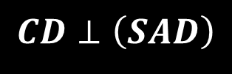
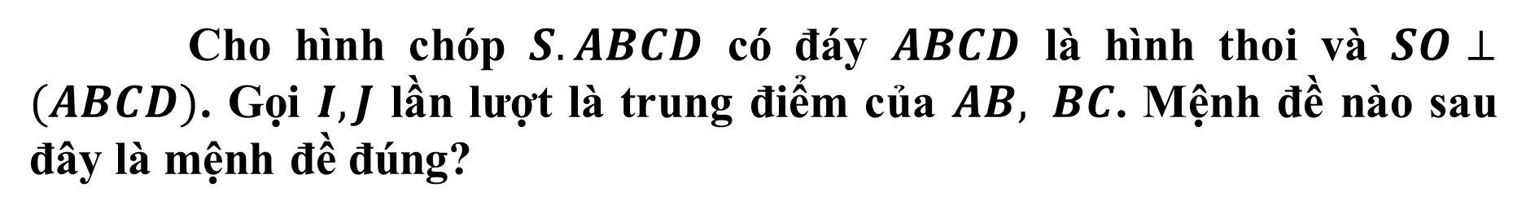

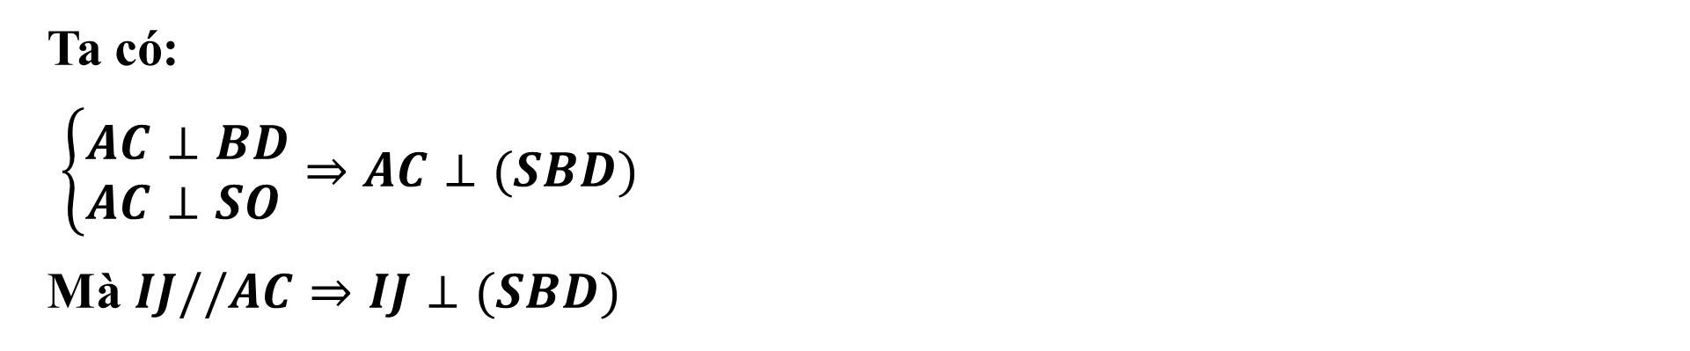


Câu 3:
Cho hình chóp $S.ABCD$ có đáy $ABCD$ là hình thoi và $SO⊥(ABCD)$. Gọi $I,J$ lần lượt là trung điểm của $AB, BC$. Mệnh đề nào sau đây là mệnh đề đúng?
A
$$IJ⊥(SAB)$$
B
C
$$IJ⊥(SBD)$$
$$CD⊥\left(SAD\right)$$
C
D
$$BD⊥(SAB)$$
Lời Giải
Ta có:
$\left\{\begin{aligned}&AC⊥BD \\ &AC⊥SO\end{aligned}\right.⇒AC⊥(SBD)$
Mà $IJ//AC⇒IJ⊥(SBD)$

Slide 14
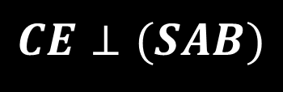
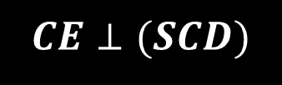

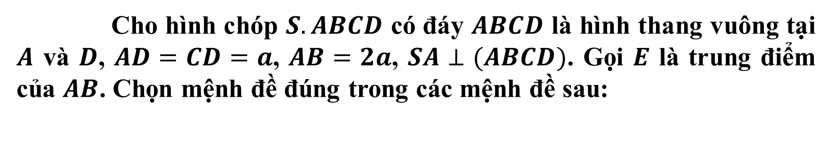
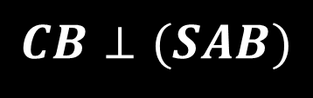
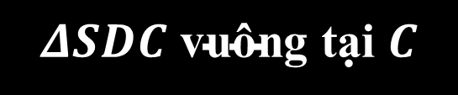
Câu 4:
Cho hình chóp $S.ABCD$ có đáy $ABCD$ là hình thang vuông tại $A$ và $D$, $AD=CD=a$, $AB=2a$, $SA⊥(ABCD)$. Gọi $E$ là trung điểm của $AB$. Chọn mệnh đề đúng trong các mệnh đề sau:
A
A
$$ΔSDC \text{vu}\text{ô}\text{ng} \text{t}\text{ạ}\text{i} C$$
D
$$CE⊥(SAB)$$
B
C
$$CB⊥(SAB)$$
$$CE⊥(SCD)$$
Lời Giải
Ta có$: \left\{\begin{aligned}&AD⊥SA \\ &AD⊥AB\end{aligned}\right.⇒$ $\left.AD⊥(SAB\right)$.
Mà $\left\{\begin{aligned}&CE//AD \\ &\left.AD⊥(SAB\right)\end{aligned}\right.$
$⇒CE$ $⊥(SAB)$

Slide 15
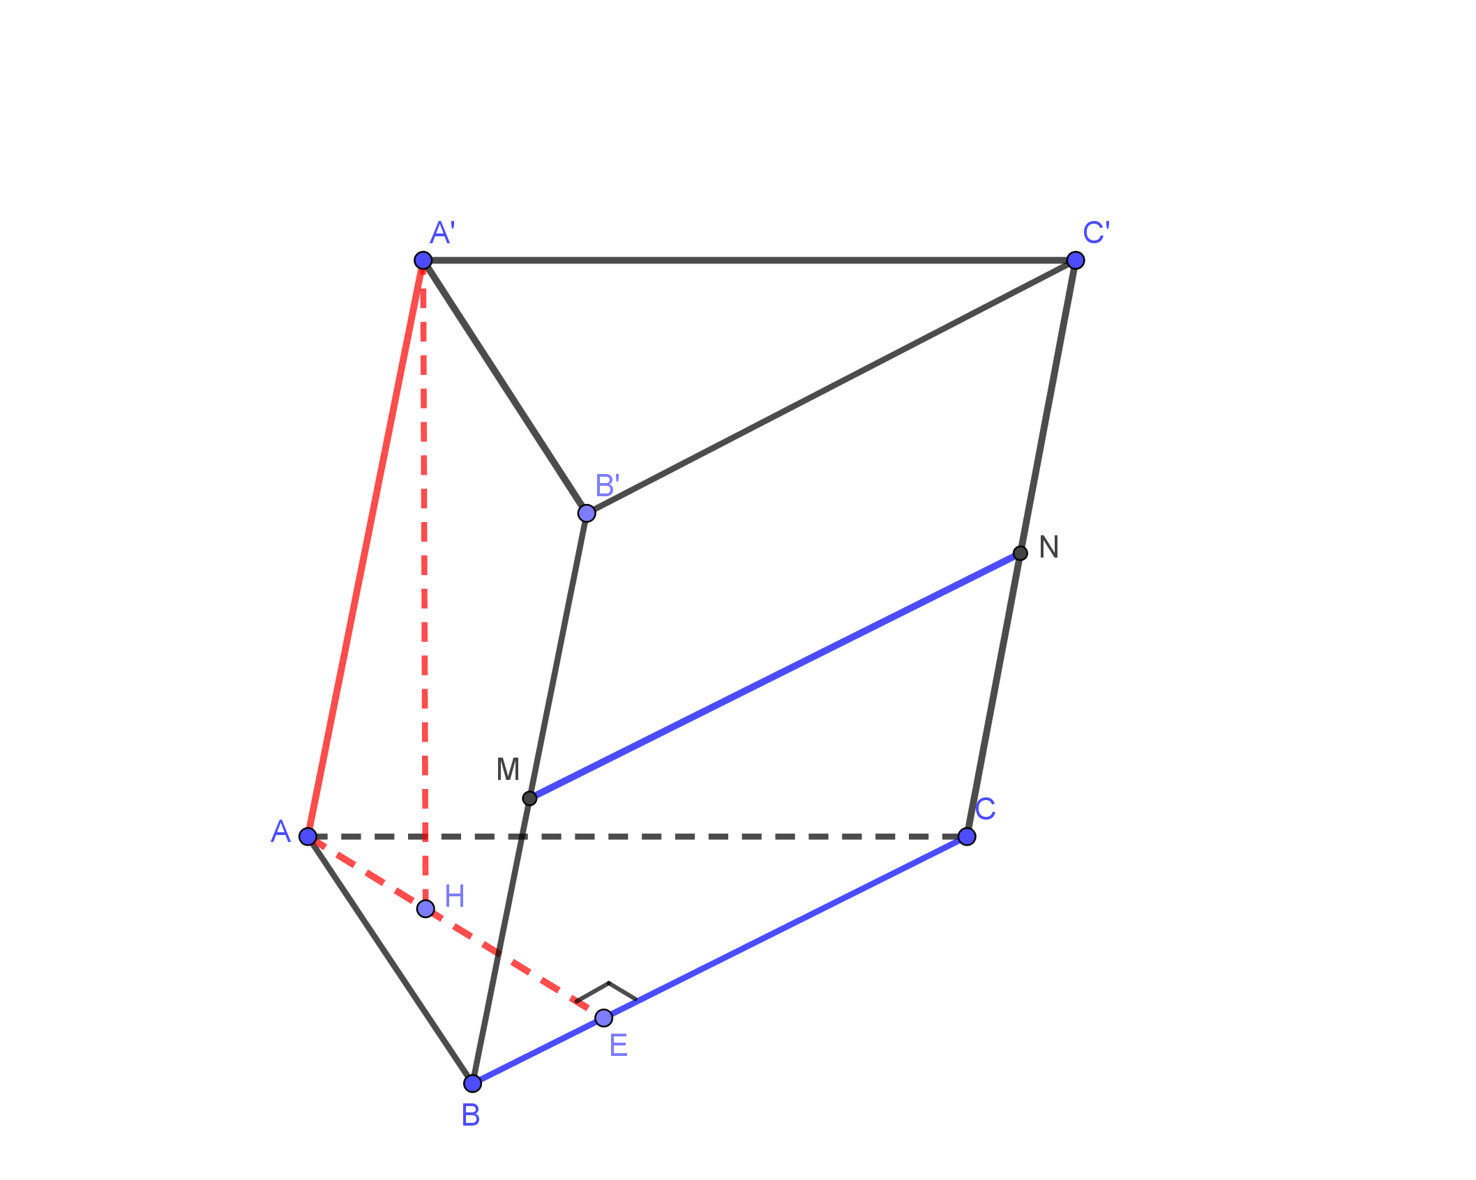
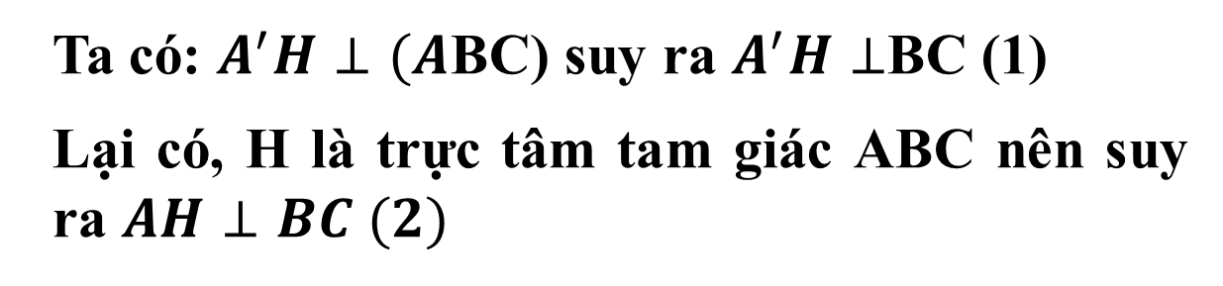
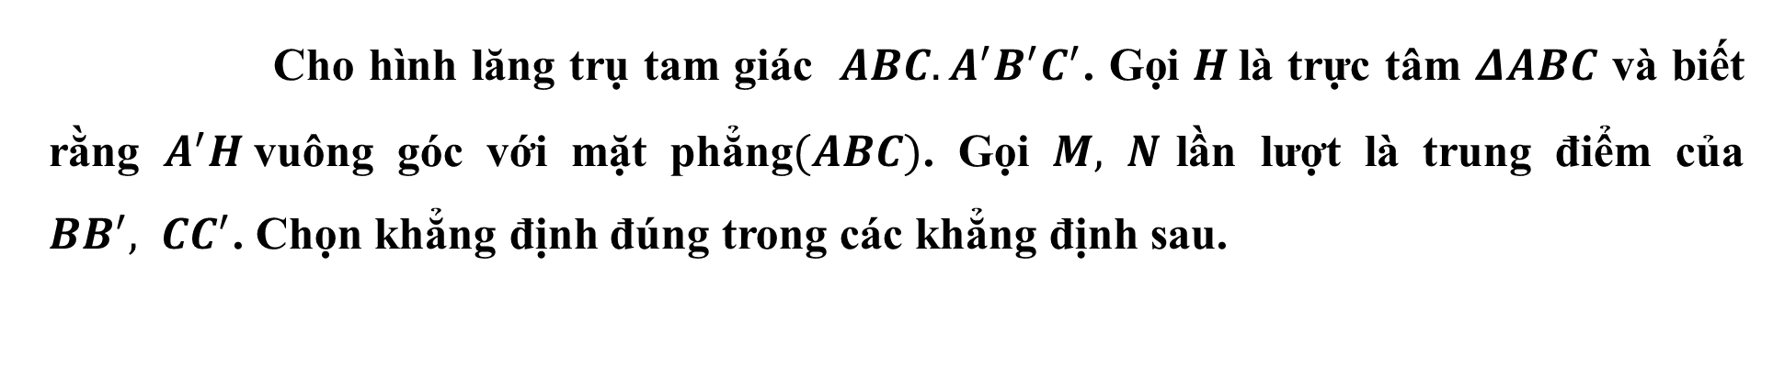





Cho hình lăng trụ tam giác $ABC.A^{′}B^{′}C^{′}$. Gọi $H$là trực tâm $ΔABC$ và biết rằng $A^{′}H$vuông góc với mặt phẳng$(ABC)$. Gọi $M, N$lần lượt là trung điểm của $BB^{′}, CC^{′}$. Chọn khẳng định đúng trong các khẳng định sau.
Câu 5:
A
$$A^{′}A⊥B^{′}C$$
B
$${ A}^{′}A⊥BC^{′}$$
C
$${ A}^{′}A⊥AB$$
D
D
$$A^{′}A⊥MN$$
Lời Giải
Ta có: $A^{′}H⊥(A$BC) suy ra $A^{′}H⊥$BC (1)
Lại có, H là trực tâm tam giác ABC nên suy ra $AH⊥BC (2)$
Từ (1) và (2): $BC⊥\left(A^{′}AH\right).$
Theo gt$MN//BC$ nên suy ra ${(A}^{′}AH)⊥MN⇒$ $MN$ $⊥ A^{′}$A

Slide 16






Câu 6:
Cho hình hộp $ABCD.A^{′}B^{′}C^{′}D^{′}$ có đáy $ABCD$ là hình vuông tâm $O$, biết $A^{′}O$vuông góc với mặt phẳng $(ABCD)$. Chọn khẳng định đúng trong các khẳng định sau:
A
$$CD⊥(AA^{′}O)$$
B
$$B^{′}D^{′}⊥(AA^{′}O)$$
$$AD⊥\left(AA^{′}O\right)$$
B
C
D
$$A^{′}B^{′}⊥(AA^{′}O)$$
Lời Giải
Ta có $\left\{\begin{aligned}&BD⊥AO \\ &BD⊥A^{′}O\end{aligned}\right.⇒BD⊥(AA^{′}O)$
Mà $B^{′}D^{′}//BD$
nên suy ra $B^{′}D^{′}⊥(AA^{′}O)$

Slide 17






Câu 7:
Cho hình chóp $S.ABC$ có đáy $ABC$ là vuông tại $B$, $SA⊥\left(ABC\right)$ . Gọi $M,N$ lần lượt là trung điểm của $SB,SC$. Khẳng định nào sau đây SAI?
A
$$MN⊥AM\text{.}$$
B
$$MN⊥\left(SAB\right)\text{.}$$
C
$$\text{MN}⊥\text{SB}\text{.}$$
D
$$\text{MN}⊥\text{(}\text{SAC}\text{)}\text{.}$$
D
Lời Giải
Ta có $\left\{\begin{aligned}BC⊥AB \\ BC⊥SA\end{aligned}\right.⇒BC⊥\left(SAB\right)$.
Mà $MN//BC$.
Suy ra $MN⊥\left(SAB\right)$
$suy ra MN⊥$MA, $MN⊥SB$ nên ĐÁ A, B, C đều đúng $⇒$ D sai

Slide 18






Câu 8:
Cho hình chóp $S.ABC$ có đáy là tam giác đều. $M$ là trung điểm của $AB$ và $SM⊥\left(ABC\right)$. Gọi$I,J$ lần lượt là trung điểm của $SC,CM$. Khẳng định nào sau đây đúng?
A
$IJ⊥\left(ABC\right)$.
$$SJ⊥\left(ABC\right)\text{.}$$
A
B
$IM⊥\left(ABC\right)$.
C
D
$$SA⊥\left(ABC\right)\text{.}$$
Lời Giải
$Ta có: \left\{\begin{aligned}&IJ//SM \\ &SM⊥\left(ABC\right)\end{aligned}\right.⇒IJ⊥\left(ABC\right)$.

Slide 19
LỚP
11
HÌNH HỌC
Chương 3: VECTƠ TRONG KHÔNG GIAN.
QUAN HỆ VUÔNG GÓC TRONG KHÔNG GIAN
Bài 3
ĐƯỜNG THẲNG VUÔNG GÓC VỚI MẶT PHẲNG (TIẾT 2)
V
PHÉP CHIẾU BA ĐƯỜNG VUÔNG GÓC
1
Phép chiếu vuông góc
2
Định lý ba đường vuông góc
3
Góc giữa đường thẳng và mặt phẳng
3

Slide 20



V. Phép chiếu vuông góc và định lí ba đường vuông góc.
Phép chiếu vuông góc
Cho đường thẳng d vuông góc với mặt phẳng ($α$). Phép chiếu song song theo phương d lên mặt phẳng ($α$) được gọi là phép chiếu vuông góc lên mặt phẳng ($α$).
A
d
B
A’
B’
A’B’ là hình chiếu vuông góc
của AB trên mặt phẳng ($α$).
$α$)

Slide 21



2. Định lí ba đường vuông góc
V. Phép chiếu vuông góc và định lí ba đường vuông góc.
Cho đường thẳng a nằm trong mặt phẳng ($α$) và b là đường thẳng không thuộc ($α$) đồng thời không vuông góc với ($α$).
b
Gọi b’ là hình chiếu vuông góc của b trên ($α$).
a
Khi đó a vuông góc với b khi và chỉ khi a vuông góc với b’.
b’
$α$)

Slide 22







3. Góc giữa đường thẳng và mặt phẳng
V. Phép chiếu vuông góc và định lí ba đường vuông góc.
d
Cho đường thẳng d và mặt phẳng ($α$).
d
$$φ$$
- TH d ⊥ mp($α$) thì ta nói góc giữa đường thẳng d và mp($α$) bằng 90⁰ . KH: $\left(\hat{d,\left(α\right)}\right)=90°$
d’
$α$)
- Trường hợp đường thẳng d không vuông góc với mp($α$)
thì góc giữa đường thẳng d và hình chiếu d’ của nó trên mp($α$) gọi là góc giữa đường thẳng d và mp($α$).
KH: $\left(\hat{d,\left(α\right)}\right)=\left(\hat{d,d^{′}}\right)=φ$
Lưu ý: $0°≤φ≤90°$

Slide 23



Bài 1:
Cho hình chóp $S.ABCD$ có đáy $ABCD$ là hình vuông tâm $O$, cạnh $SA⊥\left(ABCD\right)$.
Chứng minh $BC⊥SB,BD⊥SC$.
Lời Giải
S
Gt $SA⊥\left(ABCD\right)$ nên $AB$ là hình chiếu của $SB$ lên $(ABCD)$
Mà $AB⊥BC$ (do $ABCD$ là hình vuông)
Vậy $BC⊥SB$ (theo đl 3 đường vuông góc).
Tương tự $SA⊥\left(ABCD\right)$ nên $AC$ là hình chiếu của $SC$ lên $(ABCD)$
Mà $AC⊥BD$ (do $ABCD$ là hình vuông)
Vậy $BD⊥SC$ (theo đl 3 đường vuông góc).
A
D
O
B
C

Slide 24


Cho hình chóp $S.ABC$ có SA vuông góc với mặt đáy và H là hình chiếu vuông góc của điểm A lên BC. Chứng minh $BC⊥SH$ .
Bài 2:
Lời Giải
S
Gt $SA⊥\left(ABC\right)$ nên $AH$ là hình chiếu của $SH$ lên $(ABC)$
Mà $AH⊥BC$ (gt)
Vậy $BC⊥SH$ (theo đl 3 đường vuông góc) .
A
C
H
B

Slide 25



Cho hình chóp $S.ABC$ có đáy là tam giác vuông tại C, SA vuông góc với mặt phẳng đáy và $SA=AC=a$, $BC=a\sqrt{2}$. Tính góc giữa đường thẳng SB và mặt phẳng đáy .
Bài 3:
Lời Giải
S
Gt $SA⊥\left(ABC\right)$ nên $AB$ là hình chiếu của $SB$ lên $(ABC)$ nên góc giữa đường thẳng SB và mặt phẳng đáy $(ABC)$chính là góc $\hat{SBA}$
Áp dụng Pytago trong $∆ABC$ vuông tại $C$ ta có $AB=\sqrt{2a^{2}+a^{2}}=a\sqrt{3}$
$tan$ $\hat{SBA}=\frac{a}{a\sqrt{3}}=\frac{1}{\sqrt{3}}⇒$ $\hat{SBA}={30}^{o}$
a
a
C
A
$$a\sqrt{2}$$
B

Slide 26



Cho hình chóp $S.ABCD$ có đáy là hình vuông cạnh a,
$SA=a\sqrt{2}$ và SA vuông góc với $\left(ABCD\right)$.
a) Tính góc giữa SC và $\left(ABCD\right)$.
Bài 4:
Lời Giải
S
Vì $SA⊥\left(ABCD\right)$ nên $⇒\hat{\left(SC,\left(ABCD\right)\right)}=\hat{SCA}$.
Trong hình vuông ABCD có: $AC=a\sqrt{2}$
Theo giả thiết: $SA=a\sqrt{2}$
$⇒ΔSAC$ vuông cân tại A
$⇒\hat{SCA}=45^{0}$.
$$a\sqrt{2}$$
A
a
D
O
B
C

Slide 27


Cho hình chóp $S.ABCD$ có đáy là hình vuông cạnh a,
$SA=a\sqrt{2}$ và $SA$ vuông góc với $\left(ABCD\right)$.
b) Tính góc giữa $SC$ và $\left(SAD\right)$.
Bài 4:
Lời Giải
S
Vì $\left\{\begin{aligned}SA⊥CD \\ AD⊥CD\end{aligned}\right.$ $⇒CD⊥(SAD)$
Vậy $SD$ là hình chiếu của $SC$ lên $(SAD)$
$\hat{⇒\left(SC,\left(SAD\right)\right)}=\hat{CSD}$.
Mà $ΔSAC$ vuông cân tại $A$ $(AC=SA=a\sqrt{2})$
$⇒SC=2a$.
$ΔSCD$ vuông tại $D$ và $SC = 2CD$nên là nửa tam giác đều, suy ra $\hat{\left(SC,\left(SAD\right)\right)}=\hat{CSD}={30}^{o}$
$$a\sqrt{2}$$
A
a
D
O
B
C

Slide 28


Cho hình chóp $S.ABCD$ có đáy là hình vuông cạnh a,
$SA=a\sqrt{2}$ và $SA$ vuông góc với $\left(ABCD\right)$.
c) Tính góc giữa $SB$ và $\left(SAC\right)$.
Bài 4:
Lời Giải
S
Vì $\left\{\begin{aligned}SA⊥BD \\ AC⊥BD\end{aligned}\right.$ $⇒BD⊥(SAC)$
Vậy $SO$ là hình chiếu của $SB$ lên $(SAC)$
$\hat{⇒\left(SB,\left(SAC\right)\right)}=\hat{BSO}$.
Mà $SO=\sqrt{{SA}^{2}+{AO}^{2}}=\frac{a\sqrt{10}}{2}$
$tan$ $\hat{BSO}=\frac{BO}{SO}=\frac{a\sqrt{2}}{2}:\frac{a\sqrt{10}}{2}=\frac{1}{\sqrt{5}}$
suy ra $\hat{\left(SB,\left(SAC\right)\right)}=\hat{BSO}≈{24}^{o}$
$$a\sqrt{2}$$
A
a
D
O
B
C

Slide 29
LỚP
11
HÌNH HỌC
Chương 3: VECTƠ TRONG KHÔNG GIAN.
QUAN HỆ VUÔNG GÓC TRONG KHÔNG GIAN
LUYỆN TẬP BÀI 3
ĐƯỜNG THẲNG VUÔNG GÓC VỚI MẶT PHẲNG (TIẾT 3)
D1. Thiết diện vuông góc với một đường thẳng
D2. CM hai đường thẳng vuông góc
D3. CM đường thẳng vuông góc với mặt phẳng
D4. CM hai mặt phẳng song song
D5. CM đường thẳng song song với mặt phẳng

Slide 30




Câu 1:
Trong các mệnh đề trên mệnh đề nào sai?
A
Một đường thẳng vuông góc với hai đường thẳng cắt nhau thuộc một mặt phẳng thì nó vuông góc với mặt phẳng đó.
Lời Giải
Nhìn hình vẽ dễ thấy$\left\{\begin{aligned}b⊥a \\ a \text{//}\left(P\right)\end{aligned}\right.$ nhưng $b$ không vuông góc với $\left(P\right)$.
B
Nếu đường thẳng $a$ song song với mặt phẳng $\left(P\right)$ và đường thẳng $b$ vuông góc với mặt phẳng $\left(P\right)$ thì $a$ vuông góc với $b$.
C
Nếu đường thẳng $a$ song song với mặt phẳng $\left(P\right)$ và đường thẳng $b$ vuông góc với $a$ thì $b$ vuông góc với mặt phẳng $\left(P\right)$.
C
D
Nếu đường thẳng $a$ song song với mặt phẳng $\left(P\right)$ và đường thẳng $b$ vuông góc với $a$ thì $b$ vuông góc với mặt phẳng $\left(P\right)$.

Slide 31





Câu 2:
Chọn mệnh đề đúng trong các mệnh đề sau:
$$\text{N}\text{ế}\text{u} a⊥\left(α\right) \text{v}\text{à } b⊥a \text{th}\text{ì} b \text{//} \left(α\right)\text{.}$$
$$\text{N}\text{ế}\text{u} a \text{//} \left(α\right) \text{v}\text{à }a \text{//} b \text{th}\text{ì} b \text{//} \left(α\right)\text{.}$$
A
B
Nếu$a\text{//}\left(α\right)$ và $b⊥a$ thì $b⊥\left(α\right)$.
D
$$\text{N}\text{ế}\text{u} \text{a} \text{//}\text{ (}\text{α}\text{)} \text{v}\text{à }\text{b}⊥\text{(}\text{α}\text{)} \text{th}\text{ì }\text{b}⊥\text{a}\text{.}$$
C
D
Lời Giải
Ta có:$\left\{\begin{aligned}&a //\left(α\right) \\ &b⊥\left(α\right)\end{aligned}\right.⇒b⊥a$.

Slide 32






Cho $a,b,c$ là các đường thẳng trong không gian.
Tìm mệnh đề sai trong các mệnh đề sau.
Câu 3:
A
A
Nếu $a⊥b$ và $b⊥c$ thì $a//c$.
B
Nếu $a⊥\left(α\right)$ và $b//\left(α\right)$ thì $a⊥b$.
C
Nếu $a / /$ b và $b⊥c$ thì $c⊥a$.
D
Nếu $a⊥b,c⊥b$ và $a$ cắt $c$ thì $b⊥\left(a,c\right)$.
Lời Giải
Chọn A

Slide 33






Câu 4:
Cho hai đường thẳng phân biệt$a,b$ và mặt phẳng$\left(P\right)$, trong đó$a⊥\left(P\right)$ .Chọn mệnh đề Sai trong các mệnh đề sau:
A
$\text{N}\text{ế}\text{u} b\text{//} a \text{th}\text{ì } b⊥\left(P\right)$.
B
$$\text{N}\text{ế}\text{u} b⊥\left(P\right) \text{th}\text{ì} a\text{//}b\text{.}$$
C
Nếu $b\text{//} \left(P\right)$ thì $b⊥a$.
D
$$\text{N}\text{ế}\text{u} a⊥b \text{th}\text{ì } b\text{//} \left(P\right).$$
D
Lời Giải
Ta thấy$\left\{\begin{aligned}a⊥\left(P\right) \\ a⊥b\end{aligned}\right.⇒b//\left(P\right)$ hoặc $b⊂\left(P\right)$.

Slide 34







Câu 5:
Cho hình chóp$S.ABC$ có đáy $ABC$ là tam giác đều cạnh$a, SA⊥\left(ABC\right)$và $SA=2a$. Gọi $\left(α\right)$ là mặt phẳng đi qua $B$ và vuông góc với $SC$. Thiết diện của $\left(α\right)$ và hình chóp là hình gì?
$$\text{Tam} \text{gi}\text{á}\text{c}\text{ đề}\text{u}\text{.}$$
B
A
B
$$\text{Tam} \text{gi}\text{á}\text{c} \text{vu}\text{ô}\text{ng}\text{.}$$
C
$$\text{Tam} \text{gi}\text{á}\text{c} \text{c}\text{â}\text{n}\text{.}$$
D
$\text{H}\text{ì}\text{nh} \text{vu}\text{ô}\text{ng}$.
Lời Giải
Gọi $I$ là trung điểm của $AC$. Dựng $IH⊥SC,H∈SC$.
Ta có $\left\{\begin{aligned}&BI⊥AC \\ &BI⊥SA\end{aligned}\right.⇒BI⊥\left(SAC\right)$ $⇒SC⊥BI (1)$.
Mặt khác $IH⊥SC \left(2\right). Từ \left(1\right)và \left(2\right) suy ra$ $SC⊥\left(BIH\right)$.
Do $\left\{\begin{aligned}&BI⊥\left(SAC\right) \\ &IH⊂\left(SAC\right)\end{aligned}\right.⇒BI⊥IH⇒ΔBIH$ vuông tại $I$

Slide 35







Câu 6:
Cho hình chóp $S.ABCD$, có đáy $ABCD$ là hình vuông tâm $O$, $SA⊥(ABCD)$. Gọi $M$ là trung điểm của $BO$, $(P)$ là mặt phẳng qua $M$ và $(P)⊥BC$. Thết diện là hình gì?
A
B
C
D
B
$$\text{H}\text{ì}\text{nh} \text{thang} \text{vu}\text{ô}\text{ng}\text{.}$$
$$\text{H}\text{ì}\text{nh} \text{b}\text{ì}\text{nh} \text{h}\text{à}\text{nh}\text{.}$$
$$\text{Tam} \text{gi}\text{á}\text{c} \text{vu}\text{ô}\text{ng}\text{.}$$
$$\text{H}\text{ì}\text{nh} \text{thang} \text{c}\text{â}\text{n}\text{.}$$
Lời Giải
Trong $(ABCD)$, qua $M$kẻ $IJ//AB//CD, I∈BC$ và $J∈AD$
$⇒IJ⊥BC$ (1)
Trong $(SCD)$ kẻ $JE//SA$ với $E∈SD$. Vì $SA⊥(ABCD)$
nên $JE⊥(ABCD)⇒JF⊥BC$ (2)
Từ (1) và (2) suy ra $BC⊥(EIJ)$.
Xét $(EIJ)$ và $(SCD)$.
$\left(EIJ\right)∩\left(SCD\right)=Δ,$ mà $CD//IJ$ nên giao tuyến
$Δ$ qua $E,và Δ//CD, Δ$ cắt $SC$ tại $F$.
Suy ra thiết diện là hình thang $IJEF$vuông.

Slide 36







Câu 7:
Cho hình chóp $S.ABC$ có đáy $ABC$ là tam giác vuông cân tại $B$, $AB=a, SA=a\sqrt{3}$ và $SA⊥(ABC)$. Gọi $M$ là điểm trên cạnh $AB$ và $AM=x,(0<x<a)$ mặt phẳng $(α)$ đi qua $M$ và vuông góc với $AB$. Giả sử thiết diện của hình chóp $S.ABC$ với $(α)$ là tứ giác $MNPQ$. Tìm $x$ để thiết diện $MNPQ$ lớn nhất?
$$x=\frac{a}{2}\text{.}$$
$$x=\frac{a}{\sqrt{2}}\text{.}$$
$$x=\frac{3a}{2}\text{.}\text{.}$$
A
B
A
C
D
$x=a$.
Lời Giải
$\text{Ta} \text{t}\text{ì}\text{m}\text{ đượ}\text{c} MNPQ \text{l}\text{à }\text{h}\text{ì}\text{nh} \text{ch}\text{ữ }\text{nh}\text{ậ}\text{t}$
$MQ=AM=x,\frac{MN}{SA}=\frac{MB}{AB };MN=a−x$.
$$S_{MNPQ}=\sqrt{3}x\left(a−x\right)=\sqrt{3}xa−\sqrt{3}x^{2}$$
$=−\sqrt{3}\left[{\left(x−\frac{a}{2}\right)}^{2}−\frac{a^{2}}{4}\right]≤\frac{a^{2}\sqrt{3}}{4}$.
Vậy $\max{S_{MNPQ}}=\frac{a^{2}\sqrt{3}}{4}$ khi $x=\frac{a}{2}$

Slide 37






Cho tứ diện đều $ABCD$. Thiết diện của hình tứ diện cắt bởi mặt phẳng đi qua trung điểm $I$ của đoạn $AB$và vuông góc $AB$ là
Câu 8:
A
B
B
C
D
$$\text{H}\text{ì}\text{nh} \text{vu}\text{ô}\text{ng}\text{.}$$
$$\text{Tam} \text{gi}\text{á}\text{c} \text{c}\text{â}\text{n}\text{.}$$
$$\text{Tam} \text{gi}\text{á}\text{c}\text{ đề}\text{u}\text{.}$$
$$\text{Tam} \text{gi}\text{á}\text{c} \text{vu}\text{ô}\text{ng}\text{.}$$
Lời Giải
Do tứ diện $ABCD$ đều nên các $ΔABC$ và $ΔABD$
là các tam giác đều bằng nhau và CI = DI.
Mặt khác: $\left\{\begin{aligned}CI⊥AB \\ DI⊥AB\end{aligned}\right.⇒AB⊥(ICD)$.
Thiết diện cần tìm là tam giác $ICD$ cân tại $I$.

Slide 38






Câu 9:
Cho hình chóp $S.ABCD$ trong đó $ABCD$ là hình chữ nhật, $SA⊥\left(ABCD\right)$. Trong các tam giác sau tam giác nào không phải là tam giác vuông.
A
$$Δ SBC\text{.}$$
B
$$Δ SCD\text{.}$$
C
$$Δ SAB\text{.}$$
D
D
$Δ SBD$.
Lời Giải
Ta có $SA⊥\left(ABCD\right)$ suy ra $SA⊥$ AB nên tam giác SAB vuông tại A.
Lại có, BC $⊥$ AB; BC $⊥$ SA suy ra BC $⊥$ SB nên tam giác SBC vuông tại B.
Tương tự tam giác SCD vuông tại D.
Chọn D

Slide 39





Cho tứ diện $S.ABC$ có $SA⊥\left(ABC\right)$ và $AB⊥BC$. Số các mặt của tứ diện $S.ABC$ là tam giác vuông là
Câu 10:
A
$$1.$$
B
$$2\text{.}$$
C
$$3\text{.}$$
D
D
4.
Lời Giải
Ta có $ΔABC$ vuông tại $B$.
$SA⊥\left(ABC\right)⇒\left\{\begin{aligned}SA⊥AB \\ SA⊥AC\end{aligned}\right.$ , suy ra tam giác $SAB,SAC$ vuông tại $S$.
$\left\{\begin{aligned}BC⊥AB \\ BC⊥SA\end{aligned}\right.⇒BC⊥SB$. Do đó $ΔSBC$ vuông tại $B$.

Slide 40






Câu 11:
Cho hình lăng trụ $ABCD.A^{′}B^{′}C^{′}D^{′}$có đáy $ABCD$ là hình thoi, biết $A^{′}O⊥\left(ABCD\right)$. Đường thẳng $AC$ vuông góc với đường thẳng nào trong các đường thẳng dưới đây
A
$$AA^{′}\text{.}$$
B
$$CD\text{.}$$
C
$$B^{′}D^{′}\text{.}$$
C
D
$BD^{′}$.
Lời Giải
$\left\{\begin{aligned}BD⊥AO \\ BD⊥A^{′}O\end{aligned}\right.⇒BD⊥\left(AA^{′}O\right)$. Mà $B^{′}D^{′}//$ $BD$ $⇒B^{′}D^{′}⊥\left(AA^{′}O\right)⇒B^{′}D^{′}⊥AC$.

Slide 41



Bài 12:
Cho hình chóp $S.ABCD$ có đáy $ABCD$ là hình vuông tâm $O$,
$SA$ $⊥$ $\left(ABCD\right)$.
a) Gọi $M$ là trung điểm của $SC$. Chứng minh $OM⊥\left(ABCD\right)$.
Lời Giải
S
a) Tam giác $SAC$có $OM$ là đường trung bình nên $OM$ $∕∕SA$.
Theo giả thiết $SA$ $⊥\left(ABCD\right)$ $⇒$ $OM$ $⊥\left(ABCD\right)$
(theo tính chất 1a).
M
A
D
O
B
C

Slide 42






Cho hình chóp $S.ABCD$ có đáy $ABCD$ là hình vuông tâm $O$,
$SA$ $⊥$ $\left(ABCD\right)$.
b) Gọi $\left(P\right)$ là mặt phẳng qua $A$ và vuông góc với $SC$. Chứng minh $BD∕∕\left(P\right)$.
Bài 12:
Lời Giải
S
Giả sử $\left(P\right)$ cắt hình chóp $S.ABCD$ theo thiết diện là tứ giác $AEGF$ .
Ta có $SC$ $⊥$ $\left(P\right)$ (1).
G
F
Do $\left\{\begin{aligned}BD⊥AC \\ BD⊥SA\end{aligned}⇒\right.$ $BD⊥\left(SAC\right)$
$⇒BD⊥SC$(2).
E
D
Từ (1), (2) và dễ thấy $BD$ không thuộc $\left(P\right)$ suy ra $BD∕∕$ $\left(P\right)$ (theo tính chất 3b).
A
O
B
C

Slide 43







Bài 13:
Cho hình chóp $S.ABCD$ có đáy $ABCD$ là hình vuông tâm $O$,
$SA$ $⊥$ $\left(ABCD\right)$ và $SA=AC$. $M$ là trung điểm của $SC$. Gọi $H$là hình chiếu của $A$lên $SB, K$là hình chiếu của $B$lên $SC.$ Chứng minh $\left(AHM\right)∕∕\left(BKD\right)$.
Lời Giải
S
Do $\left\{\begin{aligned}BC⊥AB \\ BC⊥SA\end{aligned}⇒\right.$ $BC⊥\left(SAB\right)$
$$⇒BC⊥AH$$
Lại có $AH⊥SB$, suy ra $AH⊥\left(SBC\right)⇒AH⊥SC$.
Tam giác $SAC$ vuông cân tại $A$có $M$ là trung điểm $SC$ nên $AM⊥$ $SC$. Từ đó có $SC⊥\left(AHM\right)$ (1).
M
Mặt khác, do $\left\{\begin{aligned}SC⊥BK \\ SC⊥BD\end{aligned}\right.⇒SC⊥\left(BKD\right)$ (2).
H
D
A
O
Từ (1), (2) và $\left(AHM\right)$ phân biệt với $\left(BKD\right)$ nên $\left(AHM\right)$ $∕∕$ $\left(AHM\right)$ (theo tính chất 2b).
K
B
C

Slide 44




Cho hình chóp $S.ABCD$ có đáy $ABCD$ là hình thang vuông tại $A$ và $D$, $AD=CD=\frac{AB}{2}$.$SA$ $⊥$ $\left(ABCD\right)$ và $SA=AD$. Gọi $E$ là trung điểm của $AB$.
a) Chứng minh: $CE$ $⊥$ $\left(SAB\right)$.
Bài 14:
Lời Giải
S
a) Do $\left\{\begin{aligned}AD⊥AB \\ AD⊥SA\end{aligned}\right.⇒AD⊥\left(SAB\right)$ (1).
Mặt khác, từ giả thiết dễ thấy tứ giác $AECD$ là hình vuông nên$AD∕∕CE$ (2).
Từ (1) và (2) suy ra$CE⊥\left(SAB\right)$.
A
E
B
D
C

Slide 45




Cho hình chóp $S.ABCD$ có đáy $ABCD$ là hình thang vuông tại $A$ và $D$, $AD=CD=\frac{AB}{2}$. $SA$ $⊥$ $\left(ABCD\right)$ và $SA=AD$. Gọi $E$ là trung điểm của $AB$.
b) Gọi $G_{1}$ và $G_{2}$ lần lượt là trọng tâm của tam giác $SAB$ và $SAC$.
Chứng minh: $G_{1}G_{2}⊥$ $\left(SAC\right)$.
Bài 14:
Lời Giải
S
b) Trong $\left(ABCD\right), AC∩DE=O$.
Tam giác $SOE$có $\frac{{SG}_{1}}{SE}=\frac{{SG}_{2}}{SO}=\frac{2}{3}$
$⇒G_{1}G_{2}$ $∕∕OE$ (3).
Do $\left\{\begin{aligned}OE⊥AC \\ OE⊥SA\end{aligned}\right.⇒OE⊥\left(SAC\right)$ (4).
G₁
G₂
E
A
B
Từ (3) và (4) $⇒G_{1}G_{2}$ $⊥$ $\left(SAC\right)$.
O
D
C

Slide 46





Cho hình chóp $S.ABCD$ có đáy $ABCD$ là hình thang vuông tại $A$ và $D$, $AD=CD=\frac{AB}{2}$. $SA$ $⊥$ $\left(ABCD\right)$ và $SA=AD$. Gọi $E$ là trung điểm của $AB$.
c) Gọi $I, J$ lần lượt là trung điểm của $AE$ và $SC$. Chứng minh: $IJ$ $⊥$ $\left(SCD\right)$.
Bài 14:
Lời Giải
c) Gọi $M$ là trung điểm của $SD$, $∆$ $SCD$ có $MJ$là đường trung bình nên$MJ∕∕CD$ và $MJ=\frac{1}{2}CD.$
S
Mặt khác $AI∕∕CD$ và $AI=\frac{1}{2}CD$. Suy ra, $AMIJ$ là hình bình hành $⇒IJ∕∕AM$ (5).
Do $\left\{\begin{aligned}CD⊥AB \\ CD⊥SA\end{aligned}\right.⇒CD⊥\left(SAD\right)$ $⇒CD⊥AM$
M
J
I
E
Tam giác $SAD$ vuông cân tại $A$, $M$ là trung điểm $SD$ nên $AM⊥$ $SD$. Từ đó có $AM⊥\left(SCD\right)$ (6).
A
B
Từ (5) và (6) $⇒IJ⊥$ $\left(SCD\right)$.
D
C

Slide 47







Cho hình chóp $S.ABC$ có đáy $ABC$ là tam giác vuông tại $B$,
$SA$ $⊥$ $\left(ABC\right)$ và $SA=AB$. Gọi $M$ là trung điểm của $AB$. Xác định thiết diện của hình chóp khi bị cắt bới mặt phẳng $\left(P\right)$ qua điểm $M$ và vuông góc với $SB$.
Bài 15:
Lời Giải
S
Thiết diện thu được là tứ giác $MNPQ$.
Gọi $E$ là trung điểm của $SB$, $∆$ $SAB$ vuông cân tại $A$ nên $AE⊥SB.$
$\left(P\right) ∩$ $\left(SAB\right)$ $=d$ $\left\{\begin{aligned}qua M \\ ⊥SB\end{aligned}\right.$, $d∩SB=Q$là trung điểm $EB.$
Ta có $\left\{\begin{aligned}BC⊥AB \\ BC⊥SA\end{aligned}\right.⇒BC⊥\left(SAB\right)$ $⇒BC⊥SB$,
P
E
do $SB⊥\left(P\right) ⇒ BC$// $\left(P\right) .$
$\left(P\right) ∩$ $\left(ABC\right)$ $=d′$ $\left\{\begin{aligned}qua M \\ \text{//} BC\end{aligned}\right.$, $d′∩AC=N$
A
Q
N
C
$\left(P\right) ∩$ $\left(SBC\right)$ $=d′′$ $\left\{\begin{aligned}qua M \\ \text{//} BC\end{aligned}\right.$, $d^{′′}∩SC=P.$
M
B

